Slide 1
Bab 1 Bahan Semikonduktor
By : M. Ramdhani

Slide 2
Tujuan instruksional :
Mengerti sifat dasar sebuah bahan
Memahami konsep arus pada bahan semikonduktor
Memahami konsep bahan semikonduktor sebagai bahan pembentuk dasar komponen dioda

Slide 3
Aplikasi elektronika → komputer, televisi, handphone, lemari es, dan lain-lain
Elektronika adalah ilmu yang mempelajari aliran elektron dalam ruang hampa, gas, dan bahan semikonduktor berikut pemanfaatannya
Aliran elektron → arus listrik (pergerakan muatan dalam satuan waktu)

Slide 4
Muatan → elektron yang bergerak bebas
Pergerakan elektron pada bahan semikonduktor

Slide 5
Semikonduktor
Bahan
Konduktor
Semikonduktor
Isolator

Slide 6
Konduktor → bahan padat yang dapat menghantarkan listrik dengan baik atau bahan yang mengandung banyak elektron bebas
Isolator → bahan padat yang tidak dapat menghantarkan listrik dengan baik atau bahan yang hampir tidak mengandung elektron bebas

Slide 7
Semikonduktor
Definisi I :
Bahan yang memiliki nilai hambatan jenis (ρ) antara konduktor dan isolator dengan nilai hambat jenis diantara

Slide 8
Konduktifitas
Konduktifitas bahan : Kemampuan bahan untuk menghantarkan listrik
Konduktifitas bahan berbanding terbalik dengan resistifitas bahan (ρ).
Resistansi (R):
R
Resistifitas (ρ):
1 cm
A = 1 cm²
l = 1 cm

Slide 9
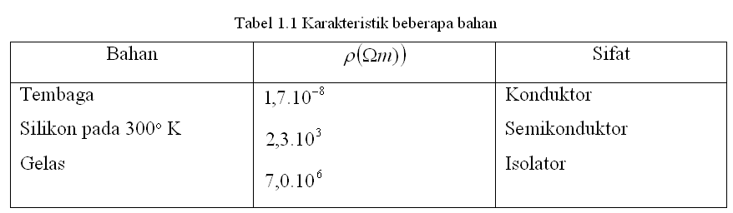

Slide 10
Model Atom
Elektron-elektron
Orbit
BOHR
Elektron
Proton
Neutron
Nukleus
Eletron terluar
(Elektron Valensi)
+
Nukleus

Slide 11
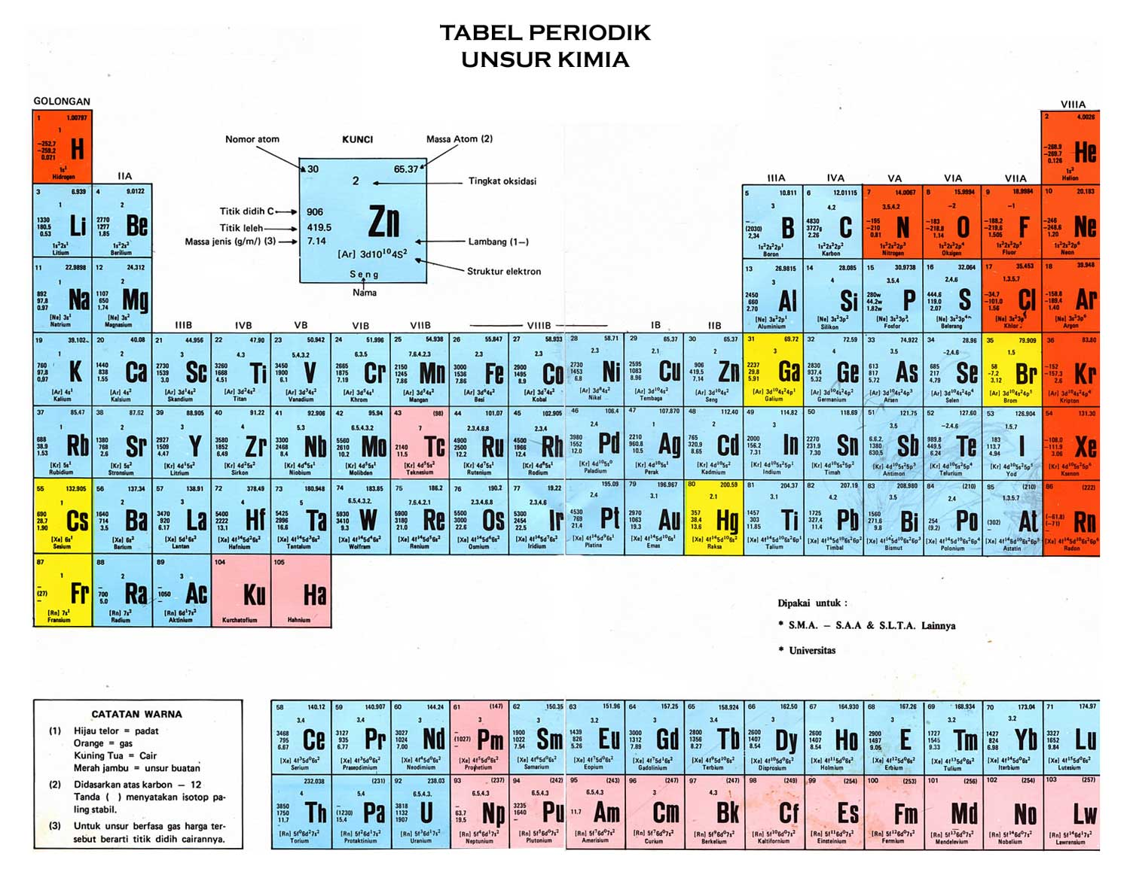

Slide 12
Banyaknya lintasan orbit tergantung material & jumlah elektron
Jumlah elektron dalam tiap lintasan (dari terdalam ke luar) = 2, 8, …., 2n², dimana n: orbit ke-n.
Contoh:
Germanium = 32 elektron → 2, 8, 18, 4
Silikon = 14 elektron → 2, 8, 4

Slide 13
Setiap lintasan pada atom mempunyai tingkatan energi tertentu yang disebut sebagai level energi, antar lintasan akan muncul energi gap (celah).
Semakin jauh dari inti atom maka semakin besar level energinya.
Energi yang dimiliki oleh sebuah elektron sesuai dengan rumus :

Slide 14
Definisi II
Bahan yang memiliki pita terlarang atau energy gap (EG) yang relatif kecil kira-kira 1 eV ( ).

Slide 15
Pita terlarang adalah daerah kosong antara pita valensi dan pita konduksi.
Pita valensi adalah pita energi teratas yang terisi penuh oleh elektron
Pita konduksi adalah pita energi diatas pita valensi yang terisi sebagian atau tidak terisi oleh elektron

Slide 16
Pita Energi Konduktor

Slide 17
Pita Energi Semikonduktor

Slide 18
Pita Energi Isolator

Slide 19
Struktur Atom Semikonduktor
Semikonduktor intrinsik adalah semikonduktor murni yang tidak diberi doping atau campuran atom lainnya.

Slide 20
Germanium (Ge) dan Silicon (Si) mempunyai 4 elektron valensi.
Lintasan valensi memerlukan 8 elektron agar atom menjadi stabil.
Ikatan antar atom diperkuat dengan membagi (sharing) elektron-elektron terluar → Ikatan Kovalen (covalent bonds)

Slide 22
Ada kemungkinan elektron valensi menyerap energi (energi cahaya atau termal) dan memutuskan ikatan kovalen, sehingga akan dihasilkan elektron bebas (free electrons) dan menghasilkan kekosongan pada orbit terluar yang disebut dengan hole.
Elektron-elektron bebas pada material ini timbul akibat sebab yang alamiah, maka disebut dengan Intrinsic Carriers (Pembawa Intrinsik)

Slide 23
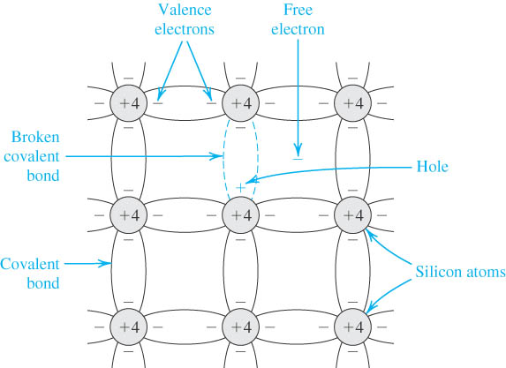

Slide 24
Semikonduktor ekstrinsik adalah semikonduktor murni yang diberi doping.
Pemberian doping dimaksudkan untuk mendapatkan elektron valensi bebas dalam jumlah banyak atau untuk meningkatkan konduktivitas semikonduktor.

Slide 25
Semikonduktor
Ekstrinsik
Tipe - N
Tipe - P

Slide 26
Tipe - N
Dilakukan doping atau pengotoran oleh atom pentavalent yaitu bahan kristal dengan inti atom memiliki 5 elektron valensi
Contoh : Phosporus (P), Arsenic (As)
Atom pengotornya disebut atom donor.
Pembawa muatan disebut elektron.

Slide 29
Jumlah elektron jauh lebih banyak daripada hole maka elektron dinamakan pembawa muatan mayoritas
dan hole sebagai pembawa muatan minoritas

Slide 30
Tipe - P
Pengotoran oleh atom trivalent yaitu bahan kristal dengan inti atom memiliki 3 elektron valensi.
Contoh : Boron (B), Galium (Ga)
Atom pengotornya disebut atom akseptor.
Pembawa muatan disebut hole.

Slide 33
Jumlah hole jauh lebih banyak daripada elektron maka hole dinamakan pembawa muatan mayoritas
dan elektron sebagai pembawa muatan minoritas.

Slide 34
Pembawa Muatan Mayoritas dan Minoritas
Pada semikonduktor ekstrinsik tipe N dimana terjadi pengotoran oleh atom dengan jumlah elektron valensi lebih banyak
Atom donor tersebut akan menyumbangkan sebuah elektron valensi sehingga atom donor tersebut menjadi atom positif (atom yang kekurangan elektron)
Jumlah elektron lebih banyak sedangkan hole tidak berubah secara signifikan
Jumlah elektron yang lebih banyak ini dikatakan sebagai pembawa muatan mayoritas sedangkan hole sebagai pembawa muatan minoritas.

Slide 36
Pada semikonduktor ekstrinsik tipe P dimana terjadi pengotoran oleh atom dengan jumlah elektron valensi lebih kecil
Atom akseptor tersebut akan menerima sebuah elektron valensi sehingga atom akseptor tersebut menjadi atom negatif (atom yang kelebihan elektron).
Jumlah hole lebih banyak sedangkan elektron tidak berubah secara signifikan
Jumlah hole yang lebih banyak ini dikatakan sebagai pembawa muatan mayoritas sedangkan elektron sebagai pembawa muatan minoritas.

